Slide 1
分布式存储技术相关调研
周小华
2018/10/08

Slide 2
问 题
当集群规模不断扩大时，会出现一系列问题：
节点故障(outage)：
性能问题：
I/O速度不稳定
每台服务器>1%的概率出现不可修复的DRAM错误
磁盘驱动的故障率为2~10%
每台服务器平均宕机(crash)2次
至少发生1次误操作事故
针对75个AWS的EC2实例进行测试：
内存：平均1355Mb/s，标准差52Mb/s，波动4%
硬盘：平均52Mb/s，标准差9Mb/s，波动16%
如果一台机器的I/O延迟为1ms，在一次读写中有0.01%的可能性出现1s的延迟，在包含5k个节点的集群中有50%的可能性出现1s的延迟
在一个包含2000个节点的集群中，每天大约会有10台机器出现问题！
数据来源：Warehouse-scale Computing(SIGMOD ‘10)
数据来源：A View of Cloud Computing(Communications of the ACM'10)

Slide 3
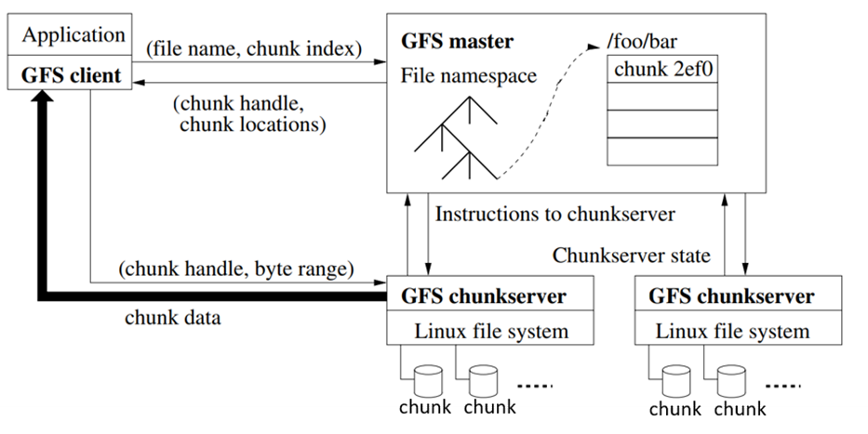
调研：Google File System(GFS, 2001)
基于大量普通机器构建的PB级的分布式文件存储系统，特别适合大文件(>100MB)的批量顺序读写，集群规模一般在数百台，一般存储容量(排除备份)100TB左右，文件数最多可达5000w个，容量可达10PB
适用场景：
单个文件大小在GB级
大部分写操作是append，写入的数据很少修改
大部分读都是顺序读，很少随机读
对吞吐量要求高，但对单次I/O的延迟不敏感
集群节点不可靠，随时可能关机、断电、重启等
系统特点：
经典的主/从(master-slave框架)：Master负责索引、存储空间的管理；ChunkServer(slave)负责具体的数据读写
控制流与数据流分离：Master只负责管理，所有的数据流都走ChunkServer
可用性与一致性：可用性非常高(数据存3份，主节点也有热备)，但不保证数据一致性(数据至少被写入一次，写入失败的数据当时不会回滚，需要客户端的介入来保证应用程序读到正确的数据)

Slide 4
调研：Google File System(GFS, 2001)
应用案例：
问题：
Cluster | A | B
Chunkservers | 342 | 227
disk space | 72 TB | 180 TB
Used disk space | 55 TB | 155 TB
Number of Files | 735 k | 737 k
Number of Dead files | 22 k | 232 k
Number of Chunks | 992 k | 1550 k
Metadata at chunkservers | 13 GB | 21 GB
Metadata at master | 48 MB | 60 MB
通用性不强：对小文件、随机读写的支持较差
不适合实时数据处理的场景(单次I/O延迟较高)
GFSv2: Colossus File System(CFS，2010)
存储能力扩展到EB级
分布式的元数据节点：多个master并行工作，可扩展性大大增强
加入对小文件的支持(64MB->1MB)，单次I/O的速度明显提升
更加高效的数据块备份策略，能够更好的支持负载均衡以及故障恢复(failover)

Slide 5
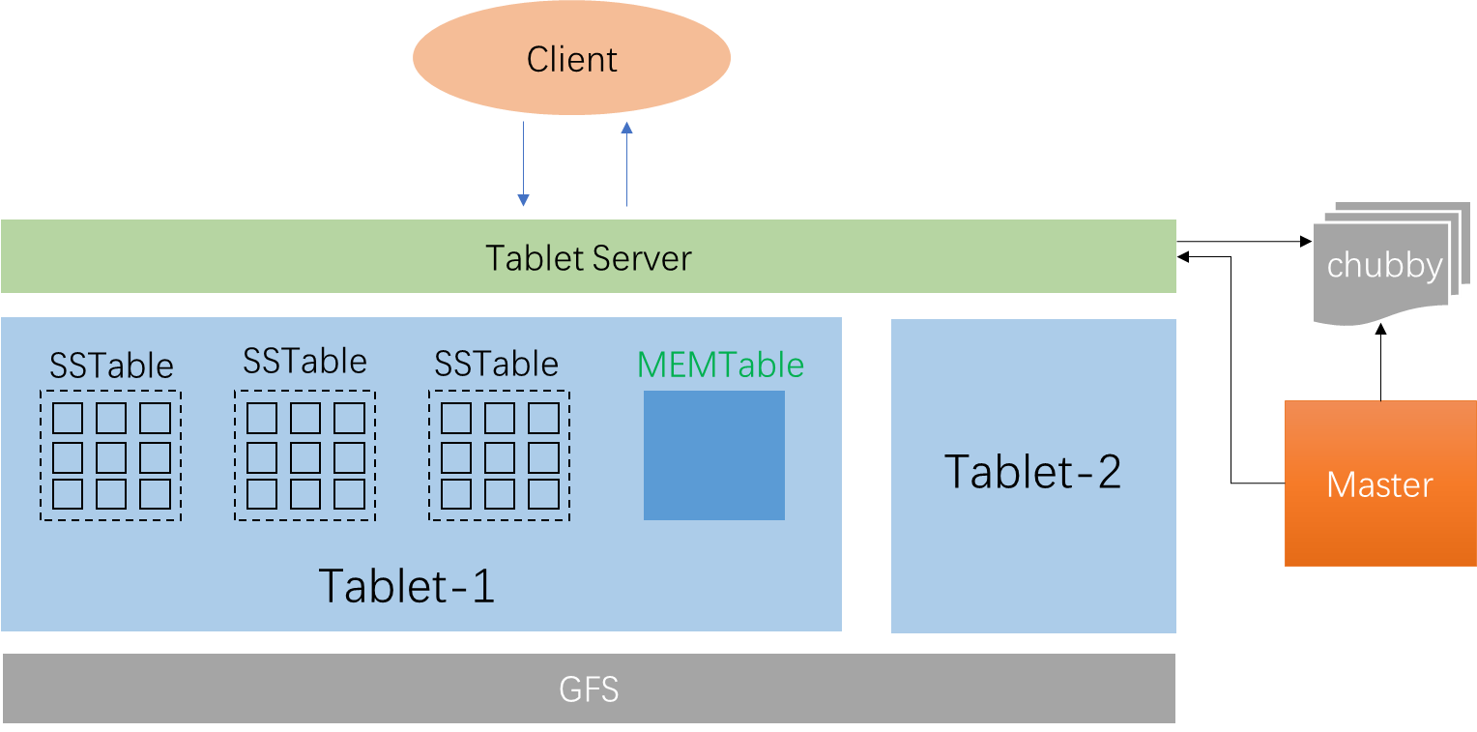
调研：Bigtable(2005)
Bigtable是一个分布式的结构化(structured)数据库，既能做到高吞吐量，也能做到低延迟，其中的数据既可以存储在硬盘中，也可以存储在内存中，而且客户端可以控制数据的存储布局。
系统特点：
经典的主从框架(Master-Slave)框架：Master负责元数据与数据块(tablet)的管理，对客户端不可见，TabletServer与ChunkServer功能相似
本质上是一个key-value数据库 ：(row:string, column:string, time:int64) → string
数据有序存储，用户可以通过指定key的方式来控制数据的布局，进而提高数据检索读取效率
可靠性依赖底层的GFS，自身不做备份，不存在数据一致性问题

Slide 6
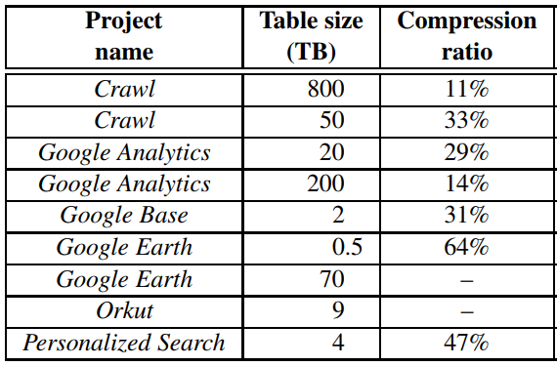
调研：Bigtable(2005)
应用案例：
问题：
随机读的性能与扩展性都很差
只支持单行的事务，不支持跨行事务
接口比较简单，不支持SQL
下一代Bigtable：Spanner(2013)
Spanner 是Google的全球级的分布式数据库 (Globally-Distributed Database) ，扩展能力非常强：可扩展到数百个不同地区的数据中心，支持数百万台机器，能存储万亿条数据。同时还是通过同步复制和多版本来满足外部一致性。
国内由阿里巴巴开发的OceanBase的性能不亚于Spanner
论文：Google Earth Engine: Planetary-scale geospatial analysis for everyone
Remote Sensing of Environment; Volume 202, 1 December 2017, Pages 18-27)
Notes:
随机读的速度最慢，且可扩展性也是最差的，扫描操作的速度最快，其次是内存里的随机读，串行写与随机写的性能差不多，单机来看的话是串行读的两倍，随着机器数量的增加差距逐渐减少

Slide 7
调研：Dynamo(SOSP ‘07)
Dynamo是一个去中心化的分布式的key-value存储系统，首要侧重点是reliability，为此牺牲了一定程度上的一致性，保证为上层应用提供always-on的服务
去中心化：没有Master节点，所有点节点完全对等，数据分布采用DHT算法，节点加入退出(scalablity)采用基于Gossip协议的成员资格和错误检测
Reliability：写入操作永远不能被拒绝，写入的错误数据交给读操作去处理
弱一致性：基于向量时钟解决读取的数据版本冲突问题，解决不了的交给客户端：购物车合并，可能会出现已经删除了的商品
目前仍在使用：DynamoDB，2012/01/18上线，超过10w的AWS用户在使用，延迟不超过10ms

Slide 8
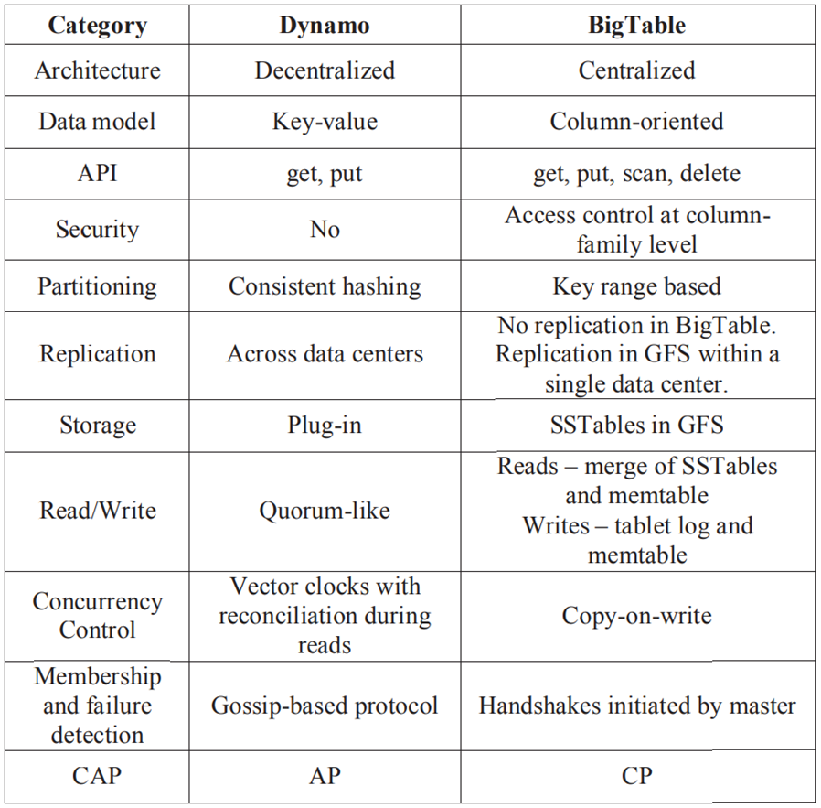

调研：Dynamo(SOSP ‘07)
Dynamo vs Bigtable:
Dynamo and BigTable — Review and comparison. 2014 IEEE 28th Convention of Electrical and Electronics Engineers in Israel, IEEEI 2014. 1-5. 10.1109/EEEI.2014.7005771.
Bigtable
Dynamo
借鉴Bigtable/Dynamo的思想，由Facebook开发，2008年开源
Big-Data NoSQL Databases: Comparison and Analysis of "Big-Table", "DynamoDB", and "Cassandra"[C]// IEEE, International Conference on Big Data Analysis. IEEE, 2017.

Slide 9
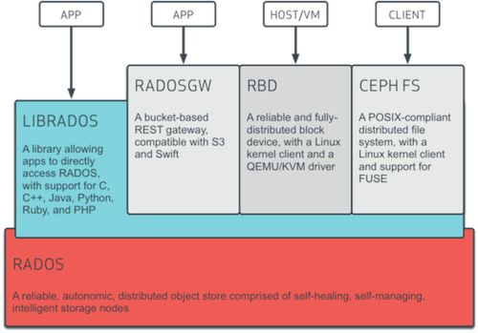
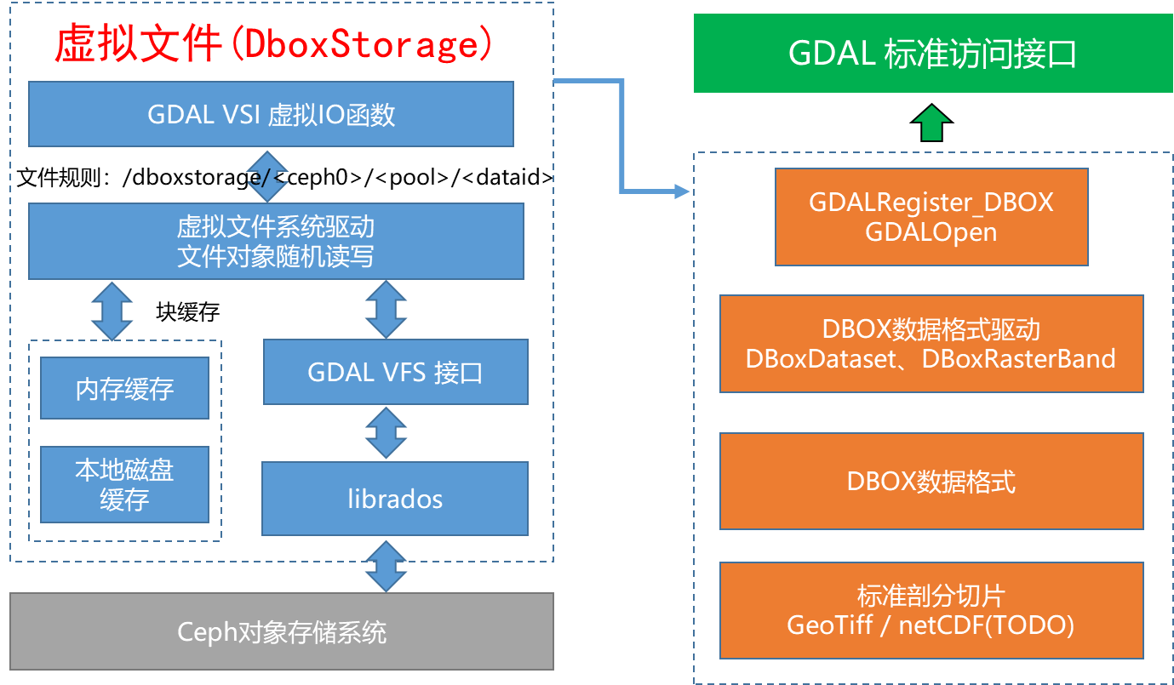
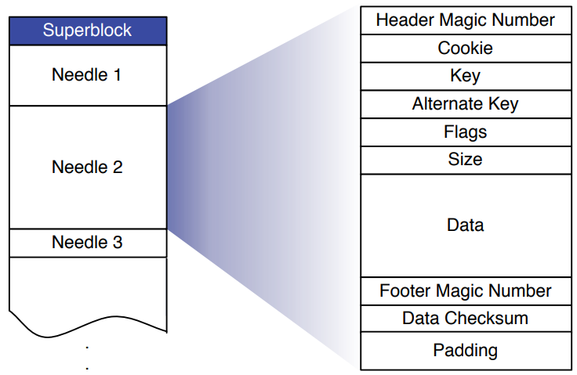



调研：Ceph(OSDI‘06)/Haystack(OSDI‘10)
Data Block
数据组织方式
data block 1
……
data block 2
.idx
.bin
.idx
.bin
.idx
.bin
levelDB
存储块1
存储块2
存储块n
data block 3
实体数据
元数据
data block 4

Slide 10
调研：Tachyon(SoCC‘14，Alluxio)
Tachyon是一个基于Lineage技术的分布式内存key-value(键值)存储系统
传统的分布式存储系统(如GFS)为了保证可用性，会把同一份数据在不同的地方存放多份，这样不但拖慢了数据写入速度，而且也浪费了很多网络带宽，Tachyon采用lineage技术避免了通过replication来提高可用性，当出现数据丢失时，可以基于之前所做的checkpoint进行回放(recomputation)来恢复数据，这一过程加快了数据恢复速度，而且节省了很多计算资源。
使用条件：
两个核心问题：
数据一旦写入就不再修改(immutable)
计算任务是确定的(deterministic，多次执行结果一样)
基于数据的存放位置进行调度(locality)
当前任务所处理的数据(working set)能够全部加载到内存
任务程序不能太大：程序可能需要在不同的节点上反复运行，程序迁移代价不能大于数据的迁移代价
Bounding the recomputation cost：Edge Algorithm
将工作流中各个计算任务的输入/输出文件抽象程DAG，Checkpoint(异步)时先选择DAG的边缘节点，然后选择DAG内部的热点文件(访问次数超过2次的文件)
(2) Resource allocation for recomputation
基于优先级的调度分配策略/基于权重的调度分配策略
通过深度优先遍历DAG避免无穷递归recomputation

Slide 11
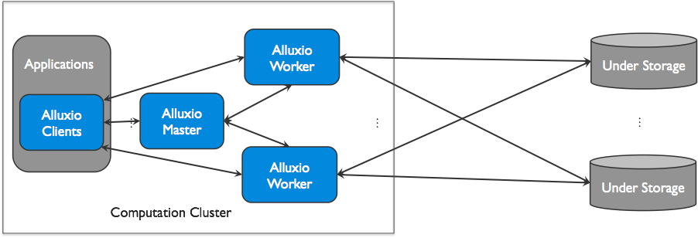
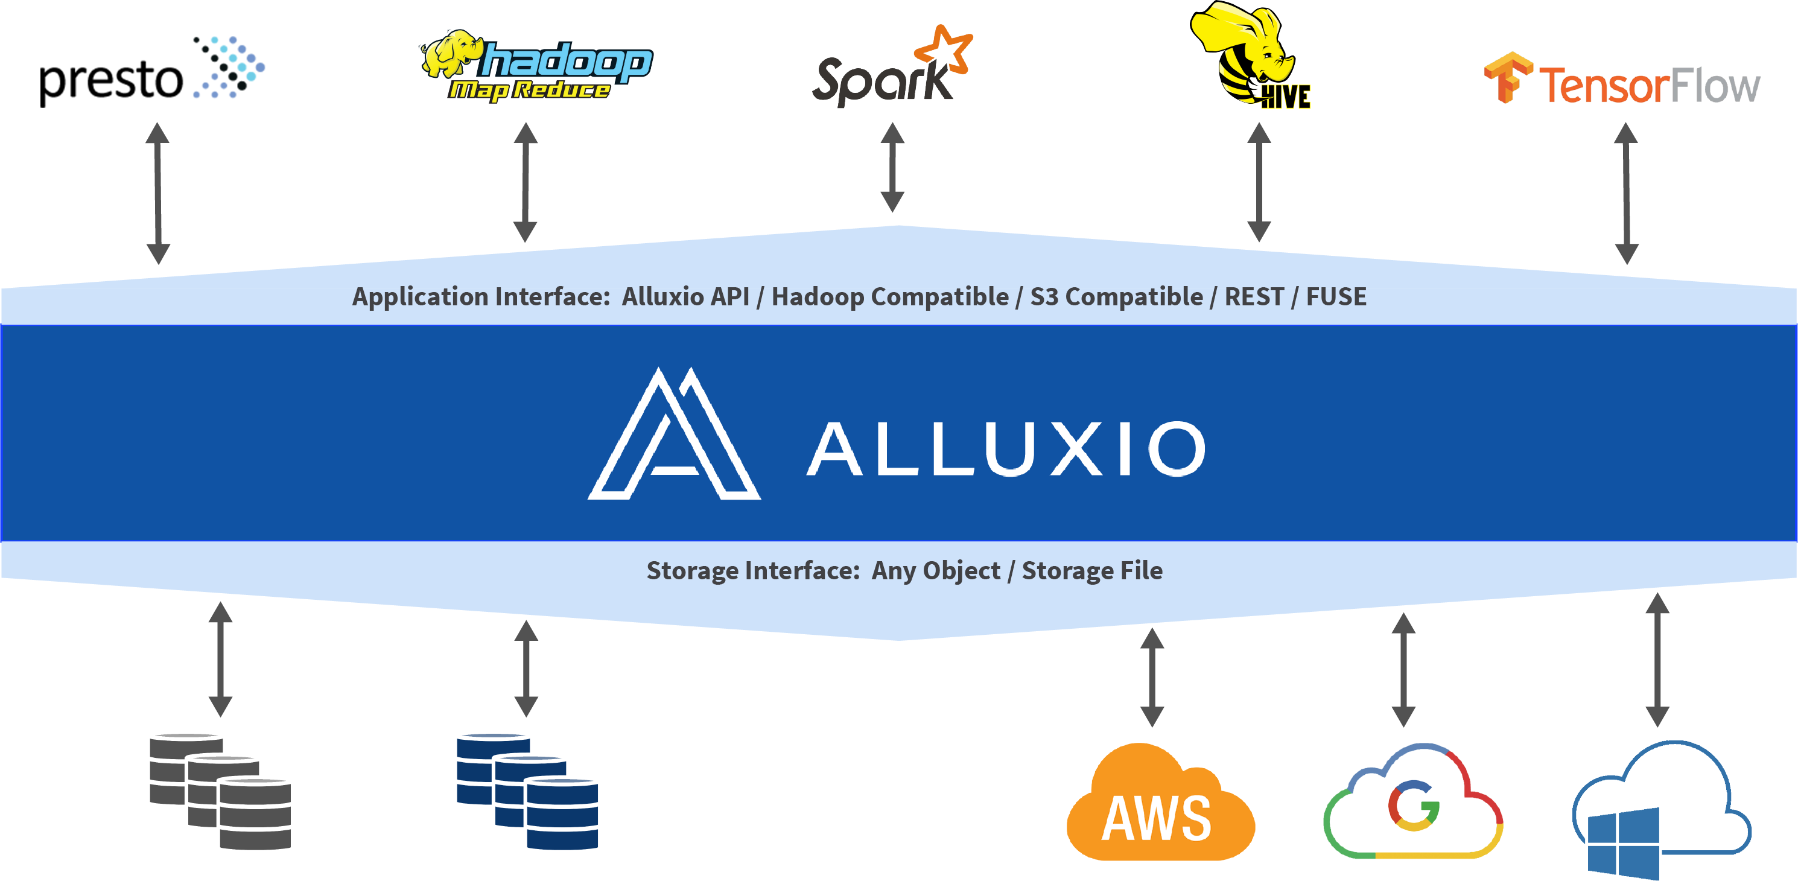
调研：Tachyon(SoCC‘14，Alluxio)
使用场景：
系统架构：
与Spark/Hadoop结合优化数据读写速度，进而加快计算速度
性能：
写入速度：Tachyon是内存版HDFS的110倍，实际使用中是内存版HDFS的4倍，在需要故障恢复(大约需要1分钟)的情况下是其3.8倍，HDFS社区已经借鉴Tachyon
Edge算法优于任何基于固定时间间隔的算法
Recomputation最多消耗系统30%的资源，针对Facebook/Bing的调研发现，资源消耗分别是0.9%与1.6%
相对于普通的复制方式，Tachyon能节省接近一半的带宽

Slide 12
THANKS
Q&A

